Slide 1
EIT x Soft Robots: project update
Week of Monday 03/05/2021

Slide 2
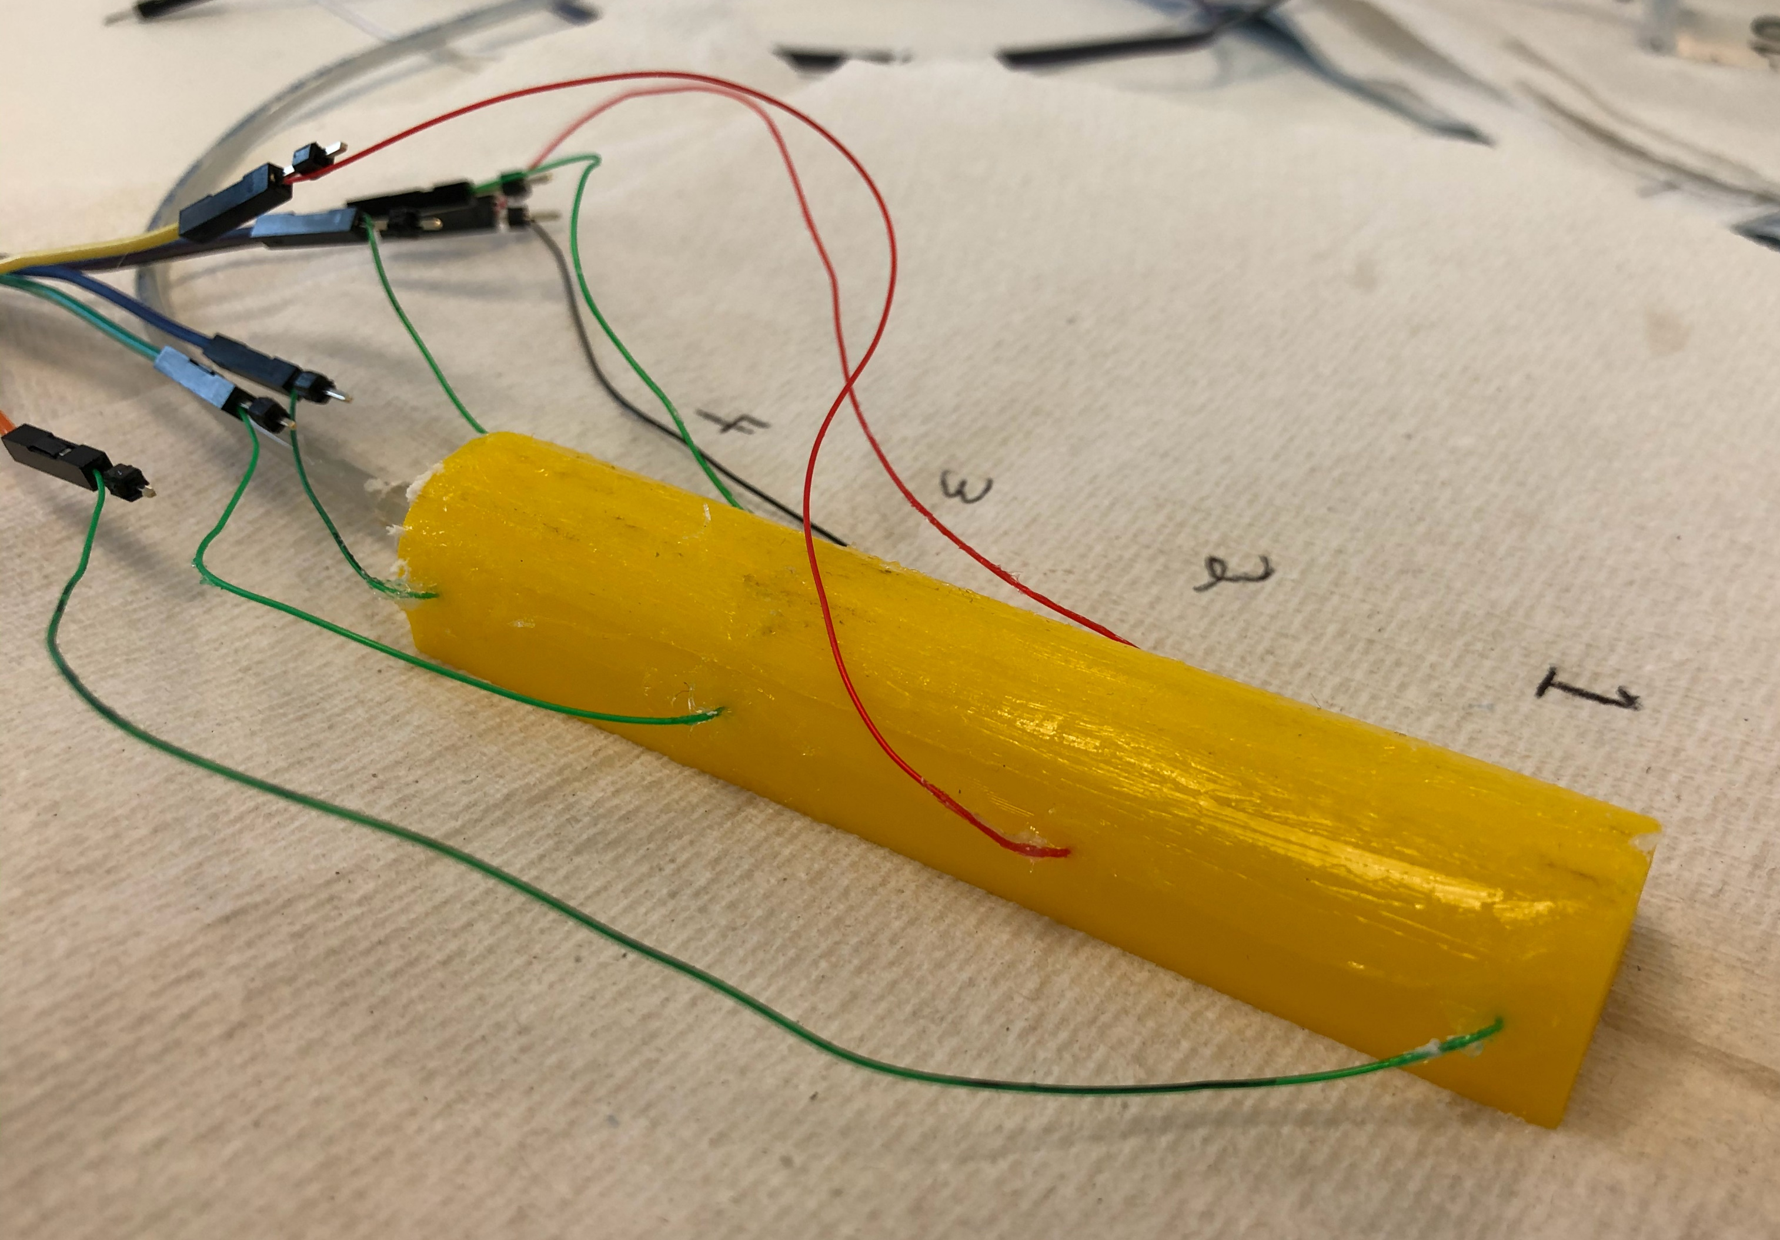
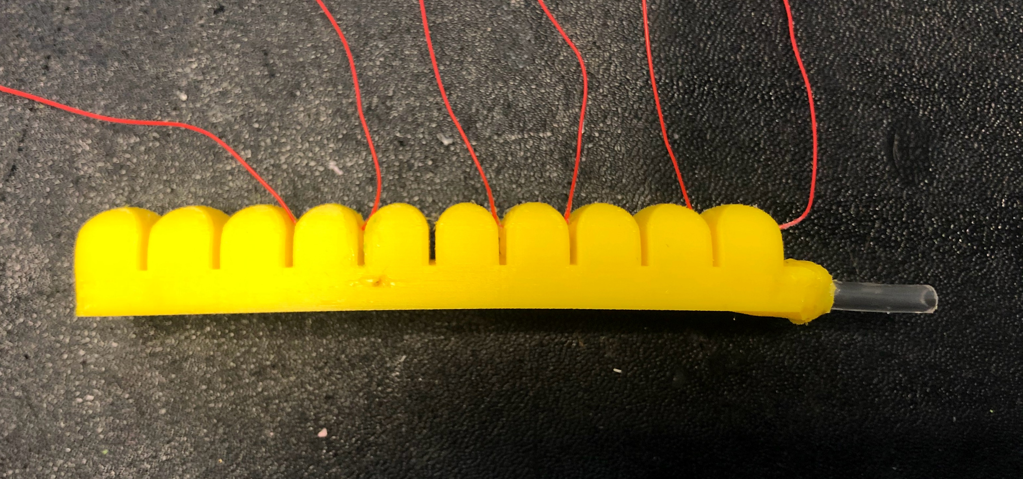
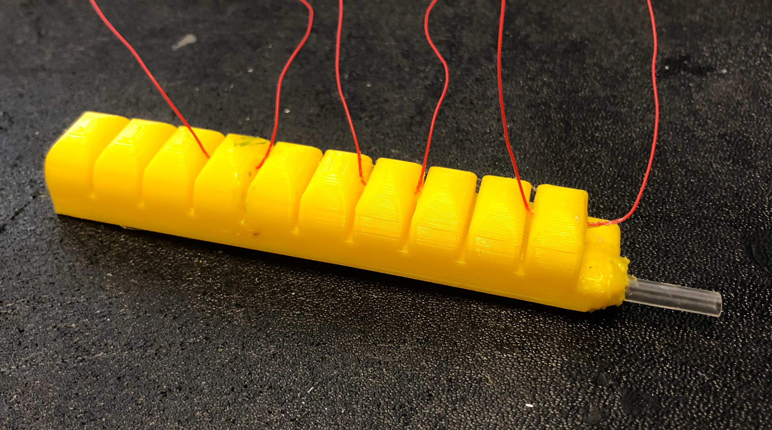
EIT : 4 electrode pairs test on actuator
2 3 4
4 pairs of electrodes
3 pairs of electrodes

